Slide 1
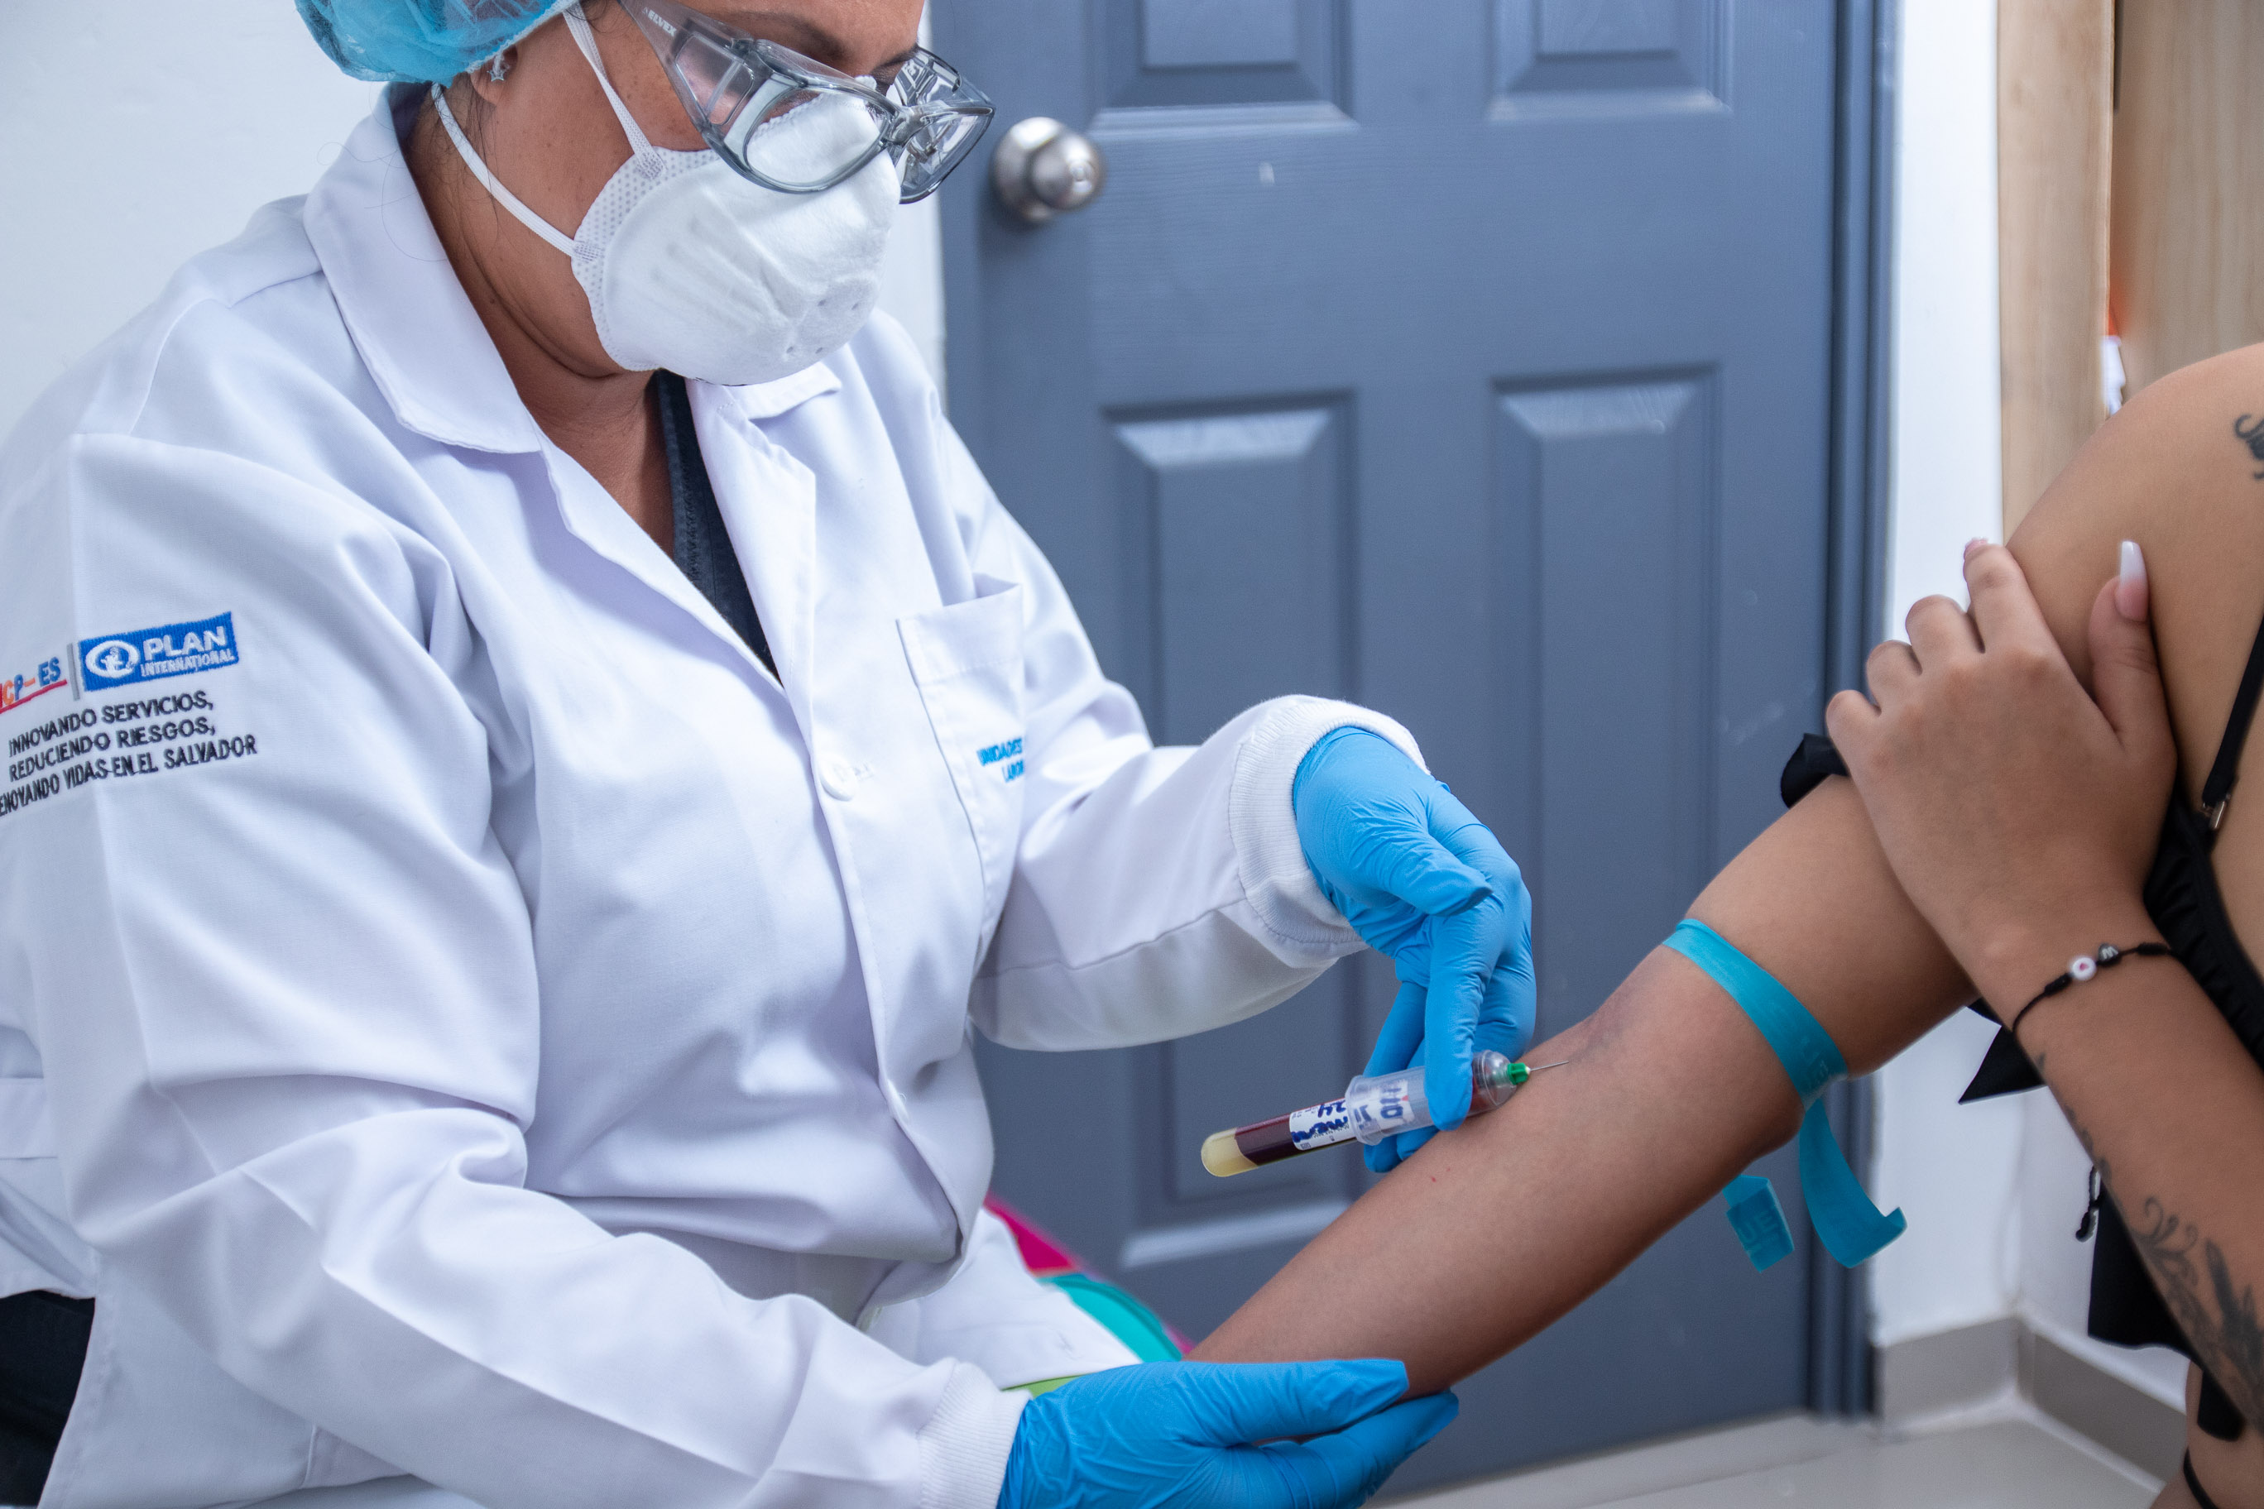
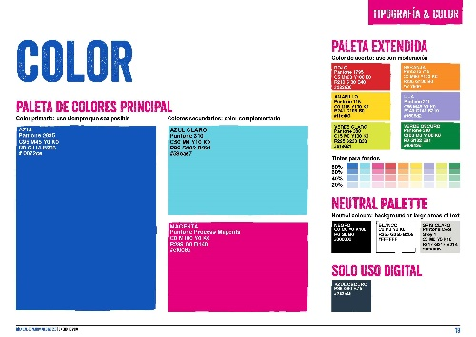
Dra. Anabel Amaya
Gerente de Programas
Plan International El Salvador

Slide 2
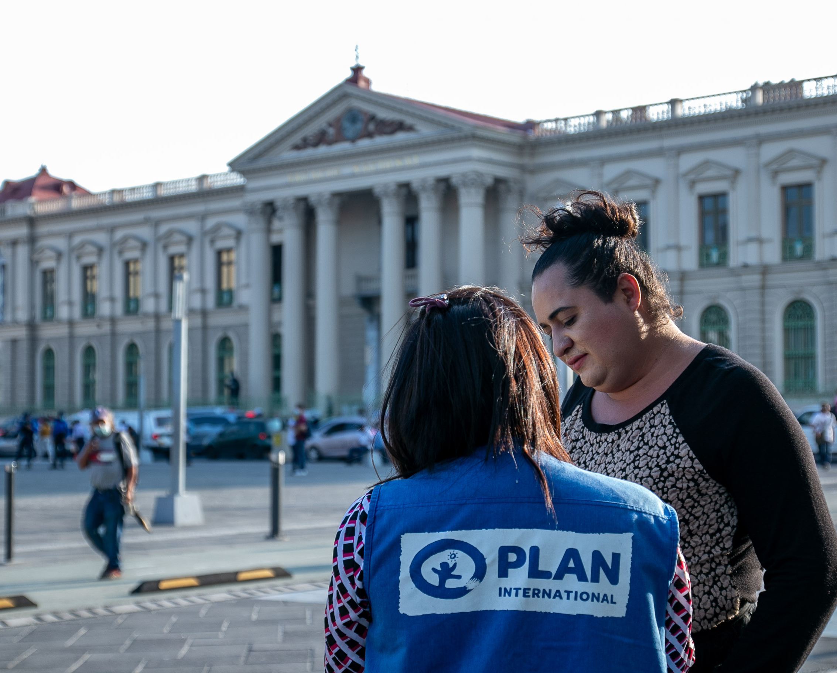
Estrategia de IntervenciÓn
2022 - 2024
“Fortalecimiento de la respuesta Nacional al VIH y TB con enfoque en poblaciones clave y alineado con los indicadores internacionales 2022-2024”

Slide 3
OBJETIVOS DE LA SUBVENCION 2022-2024
Objetivo General
Reducir nuevas infecciones del VIH en poblaciones claves en
El Salvador.
Objetivos Específicos
Contribuir a la prevención del VIH en poblaciones claves a través de la prestación de servicios integrales, para que estas cuenten con entornos favorables y acceso equitativo a servicios de salud.
Fortalecer y ampliar la atención integral a las personas con VIH-SIDA, con énfasis en la población clave, en las diferentes instituciones prestadoras de servicios de salud.
Fortalecer el sistema de salud para su resiliencia y sostenibilidad, bajo un enfoque de derechos humanos, género y participación multisectorial. Con el fin que las organizaciones de sociedad civil generen recursos propios para el apoyo de acciones en respuesta nacional al VIH, la no discriminación y en defensa de los derechos humanos.

Slide 4
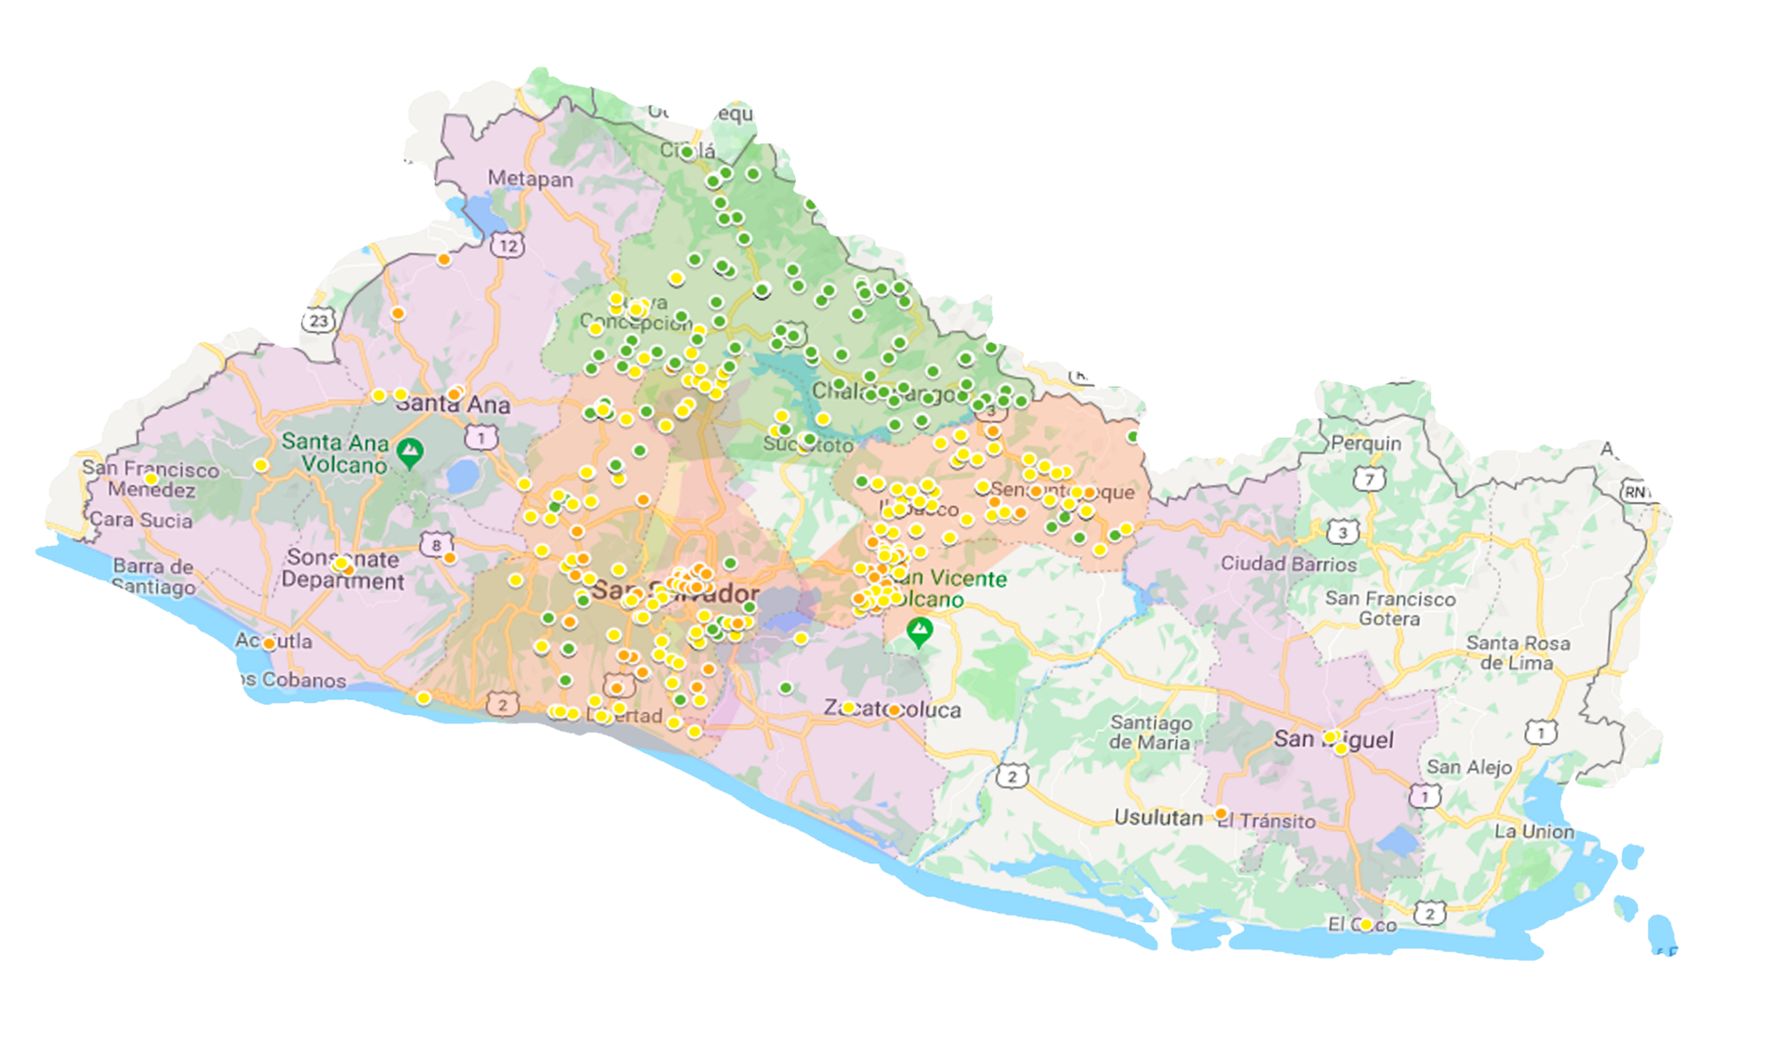
Mapa de cobertura
(Departamentos Priorizados)
Ahuachapán
Sonsonate
Santa Ana
San Salvador
La Libertad
La Paz
San Miguel

Slide 5
Población HSH
Población MTS
Socios implementadores
Población
TRANS

Slide 6
Acciones EstratÉgicas Claves
Estrategia de testeo comunitario: Enfoque particular con la búsqueda de casos reactivos, gracias a la aplicación de notificación asistida de parejas, e identificación de personas con comportamiento de riesgo
Estrategia de Prevención Combinada: testeo como acción preventiva, acompañada de la entrega de insumos de prevención, hacer la referencia a otros servicios complementarios y referencia efectiva para testeo en las clínicas amigables y VICITS
Estrategia de Prevención con poblaciones jóvenes: plataformas virtuales (incluyendo la App Movil) de Match con tu Salud se harán referencias a pruebas de VIH, reforzarán redes comunitarias de jóvenes, fortalecerá la capacidad del personal de salud comunitario para atender particularmente a jóvenes de poblaciones clave, coordinacion con el Instituto de Juventud.
Estrategia de testeo comunitario:
Enfoque particular con la búsqueda de casos reactivos, gracias a la aplicación de notificación asistida de parejas, e identificación de personas con comportamiento de riesgo.

Slide 7
Acciones EstratÉgicas Claves
Estrategia de Prevención Combinada:
Testeo como acción preventiva, acompañada de la entrega de insumos de prevención, hacer la referencia a otros servicios complementarios y referencia efectiva para testeo en las clínicas amigables y VICITS.

Slide 8
Acciones EstratÉgicas Claves
Estrategia de Prevención con poblaciones jóvenes:
Plataformas virtuales (incluyendo la App Movil) de Match con tu Salud se harán referencias a pruebas de VIH, reforzarán redes comunitarias de jóvenes, fortalecerá la capacidad del personal de salud comunitario para atender particularmente a jóvenes de poblaciones clave, coordinación con el Instituto de Juventud.

Slide 9
Acciones EstratÉgicas Claves
Estrategia de Sostenibilidad/Contratación Social
Mecanismo de Contratación social a beneficio de las organizaciones de sociedad civil.
Impulsarán acciones del Plan de Acción en DDHH, Prevención de la Violencia de Género, construido en conjunto con las Organizaciones de Sociedad Civil.

Slide 10
Acciones EstratÉgicas Claves
Estrategia de comunicación de Riesgos sobre el COVID19 para poblaciones claves y vulnerables:
Diseño e implementación de la campaña de comunicación a nivel nacional vía múltiples medios de comunicación en coordinación con Sociedad civil y sector gobierno.

Slide 11
METAS PROGRAMÁTICAS A CUMPLIR POR POBLACION CLAVE
Prevención
Testeo
Positividad
64,299
40,047
N/A
HSH
Prevención
Testeo
Positividad
52,400
18,834
N/A
TS
Prevención
Testeo
Positividad
5,187
2,161
N/A
TRANS

Slide 12
ADMINISTRACIÓN PLAN INTERNATIONAL
$8,690, 859
$7,669,857
$1,021,002
67% Plan
33% SSR
100% Plan
VIH
Covid-19

Slide 13
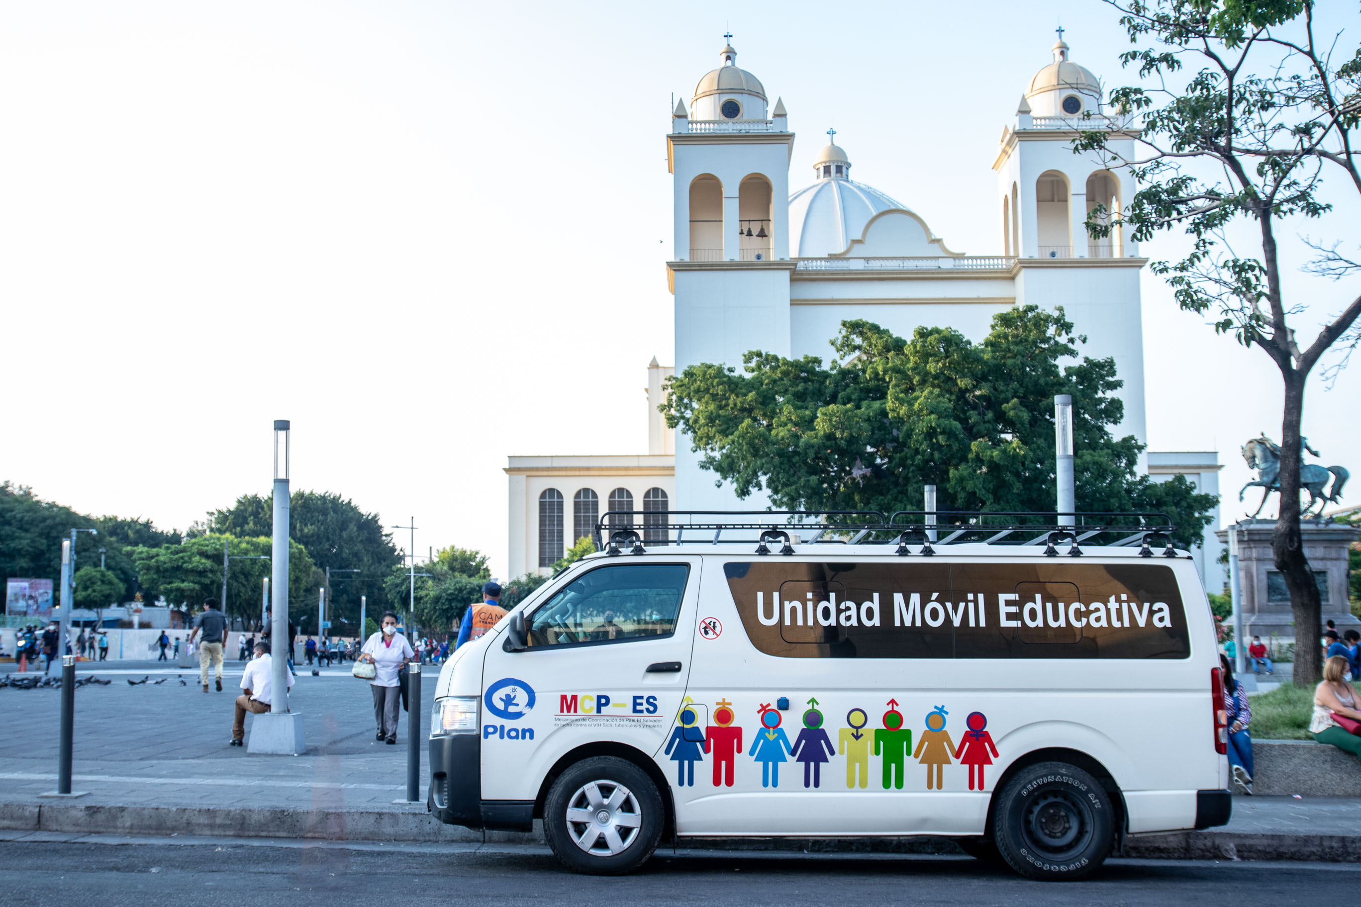
MUCHAS GRACIAS
POR SU ATENCIÓN

